Slide 1
Direito ao esquecimento

Slide 2
quem somos

Slide 3
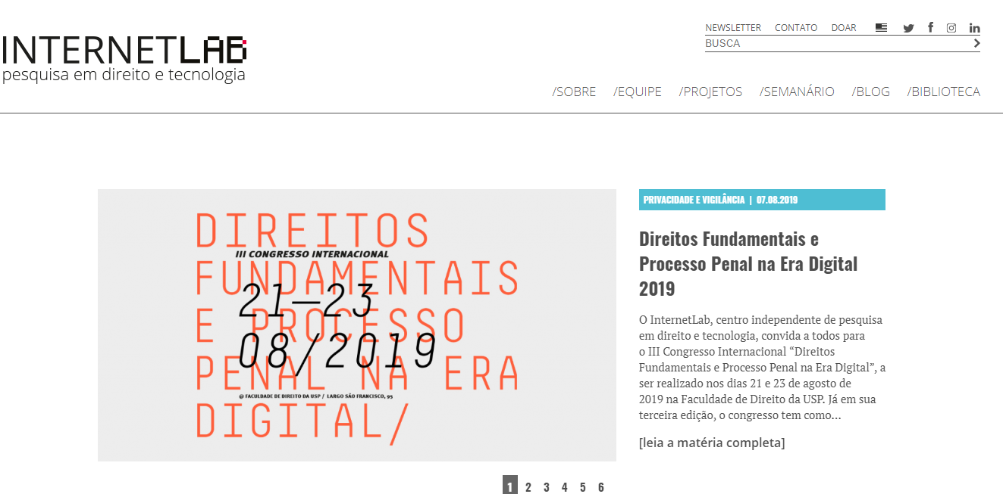

Slide 4
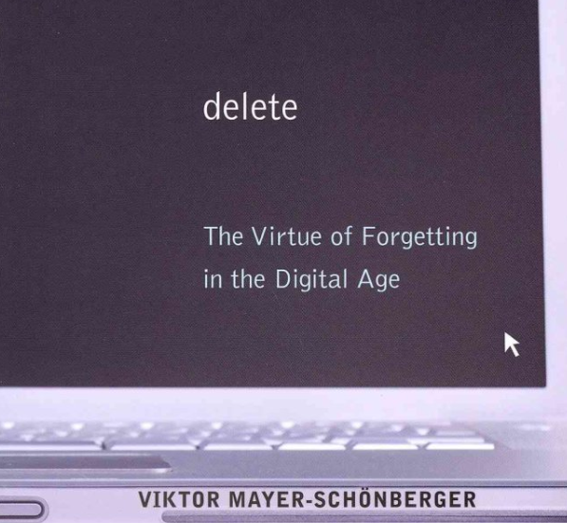

Slide 5
era digital: esquecimento torna-se a exceção
baixo custo de armazenamento, fácil recuperação, acesso global

Slide 6
mas isso não é bom?

Slide 7
comportamento individual, mecanismos e processos sociais refletem o fato de que naturalmente esquecemos das coisas

Slide 8
informação é poder

Slide 9
perda do controle individual sobre as nossas próprias informações

Slide 10
acessibilidade: Stacy e a “drunken pirate” photo

Slide 11
durabilidade: Andrew e a recusa da entrada nos EUA

Slide 12
abrangência: recurso a diferentes fontes para construção de dossiês

Slide 13
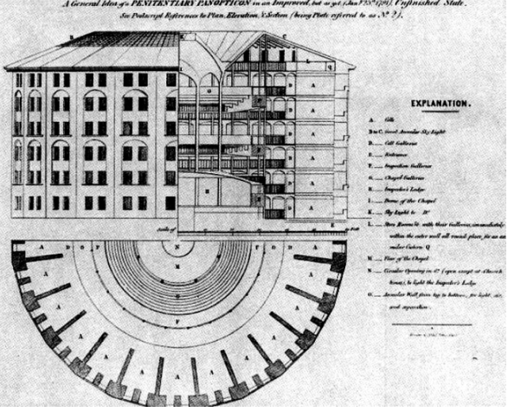
Panóptico de Bentham

Slide 14
autocensura

Slide 15
efeitos da memória digital: imobilidade, indecisão

Slide 16
e se a memória digital for alterada?

Slide 17
tecnologias para edição de fotos, vídeos, “edição” de resultados de busca

Slide 18
“ao sempre nos lembrar dos nossos erros, a memória digital rejeita a nossa capacidade humana de aprender com eles, de crescer e evoluir“

Slide 19
o que é o “direito ao esquecimento”?

Slide 20
desindexação de URLs em resultados de busca pelo nome de alguém

Slide 21
Mario Costeja vs. Google Espanha

Slide 22
reclamação contra La Vanguardia, Google Espanha e Google Inc.

Slide 23
remoção de conteúdo + desindexação

Slide 24
Agência Espanhola de Proteção de Dados: supressão de dados pessoais para proteger privacidade

Slide 25
incidência Diretiva 95/46/CE da União Europeia: TJUE

Slide 26
“levantamento, a indexação automática, o armazenamento temporário e a apresentação por ordem de preferência (calculada por meio de algoritmos) de informações” = tratamento de dados

Slide 27
potencial de ingerência na vida privada

Slide 28
papel dos buscadores na difusão da informação

Slide 29
equilíbrio:
acesso à informação X privacidade

Slide 30
decisão TJUE (2014): desindexação sempre que as informações forem, tendo em conta todas as circunstâncias que caracterizam o caso concreto, “inadequadas, irrelevantes, obsoletas ou excessivas“

Slide 31
implementação da decisão

Slide 32
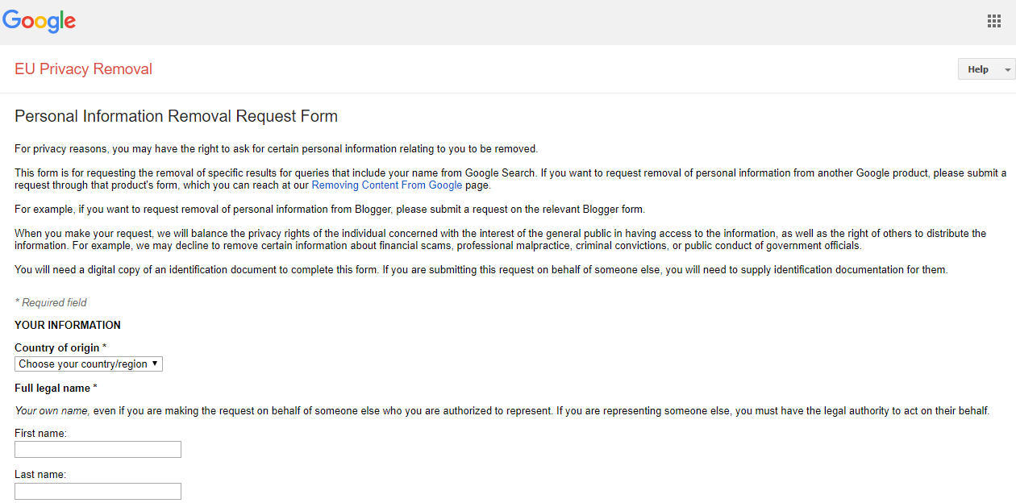

Slide 33
critérios comuns para desindexação

Slide 34
1. ausência de interesse público

Slide 35
2. informações confidenciais

Slide 36
3. conteúdos relacionados com menores

Slide 37
4. penas cumpridas/exonerações/absolvições

Slide 38
recusas para desindexação

Slide 39
1. soluções alternativas

Slide 40
2. motivos técnicos

Slide 41
3. forte interesse público

Slide 42
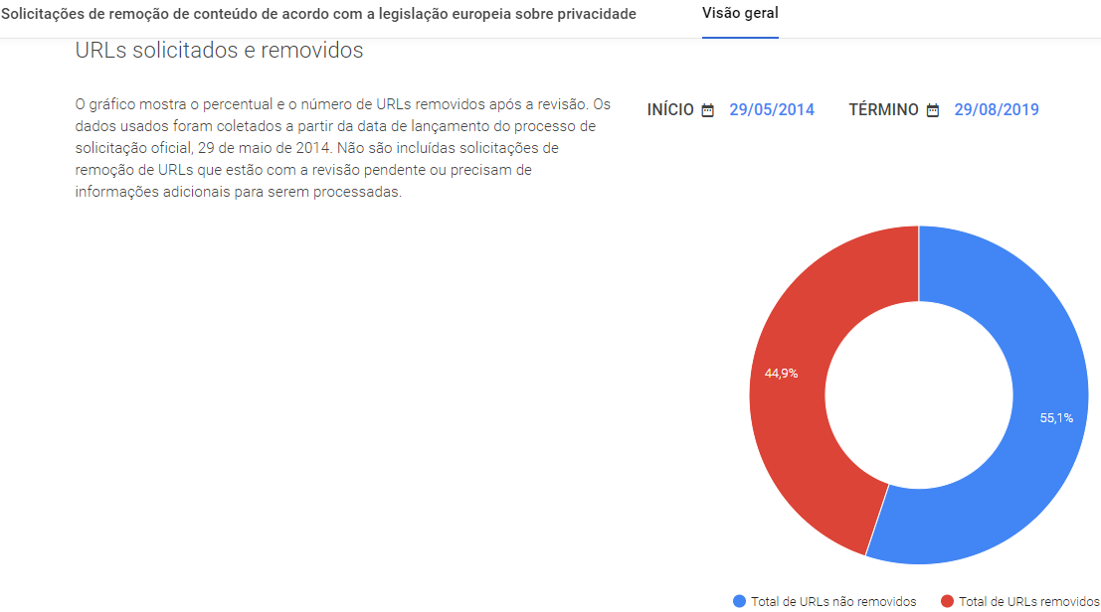

Slide 43
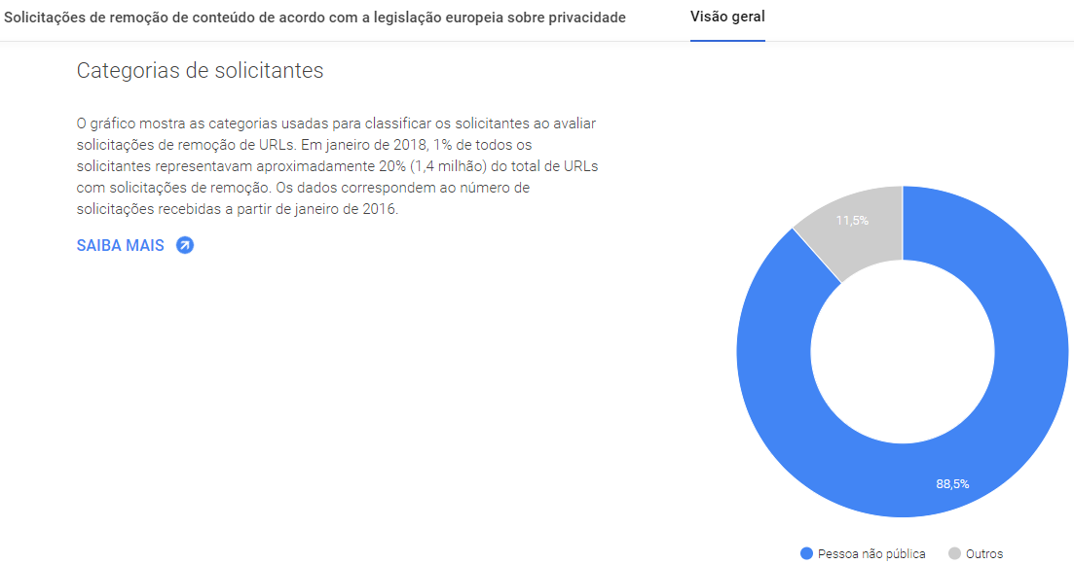

Slide 44
Alemanha
Recebemos uma solicitação de um indivíduo para remover um artigo de notícias alemão de 1984 da Pesquisa Google. O artigo exibia informações sobre a condenação do indivíduo por ter sequestrado um avião quando tentava fugir da Alemanha Oriental para a Ocidental

Slide 45
Bélgica
Recebemos o pedido de um ex-membro do conselho da cidade e representante do partido político Vlaams Blok para remover oito URLs da Pesquisa Google. Essas páginas exibiam informações sobre o julgamento e a condenação do solicitante por uma acusação de homicídio e duas acusações de tentativa de homicídio

Slide 46
Países Baixos
Recebemos a solicitação de um indivíduo para remover um URL do site de um departamento do governo encarregado da prevenção ao terrorismo. O URL continha informações sobre as afiliações do indivíduo com um grupo terrorista

Slide 47
Espanha
Recebemos a solicitação de um ministro regional da Infraestrutura para remover quatro artigos da Pesquisa Google referentes à sua condenação por agredir um membro da família

Slide 48
França
Recebemos a solicitação da Agência de proteção de dados da França em nome de um indivíduo para remover quatro URLs da Pesquisa Google que tratavam da condenação dele por uma ofensa sexual contra uma criança e uma mulher adulta

Slide 49
e no Brasil?

Slide 50
STJ: caso Xuxa (2012)

Slide 51
restrição aos resultados de buscas significaria violação ao acesso à informação

Slide 52
STJ: caso S.M.S (2016)

Slide 53
provedores de pesquisa “(i) não respondem pelo conteúdo do resultado das buscas realizadas por seus usuários; (ii) não podem ser obrigados a exercer um controle prévio do conteúdo dos resultados das buscas feitas por cada usuário; e (iii) não podem ser obrigados a eliminar do seu sistema os resultados derivados da busca de determinado termo ou expressão”

Slide 54
ausência de lei de proteção de dados

Slide 55
STJ: caso D.P.N. (2018)

Slide 56
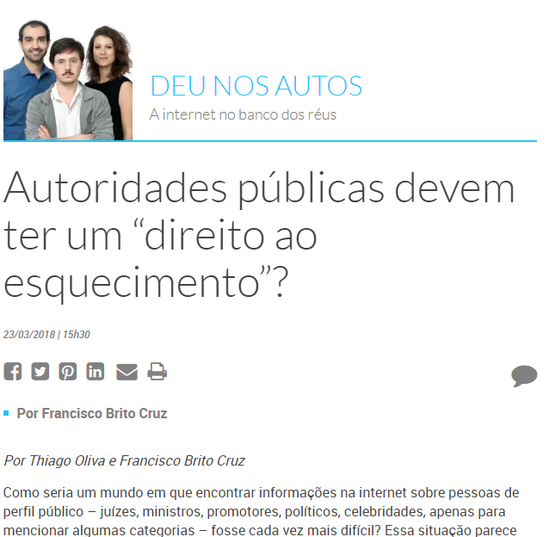

Slide 57
pedido:
desindexação de reportagens sobre suspeita de fraude em concurso público

Slide 58
argumentos:
decurso de mais de 10 anos
2. fraude não comprovada

Slide 59
contra-argumentos:
1. concurso público
2. autoridade pública

Slide 60
autoridades devem estar aptas a solicitar a desindexação?

Slide 61
PL 7881/2014
PL 1676/2015
PL 215/2015

Slide 62
Marco Civil da Internet: indisponibilidade de conteúdo via decisão judicial

Slide 63
Art. 19. Com o intuito de assegurar a liberdade de expressão e impedir a censura, o provedor de aplicações de internet somente poderá ser responsabilizado civilmente por danos decorrentes de conteúdo gerado por terceiros se, após ordem judicial específica, não tomar as providências para, no âmbito e nos limites técnicos do seu serviço e dentro do prazo assinalado, tornar indisponível o conteúdo apontado como infringente, ressalvadas as disposições legais em contrário.

Slide 64
entrada em vigor da LGPD em 2020

Slide 65
STF: caso Aída Curi

Slide 66
programa Linha Direta da Globo sobre homicídio de Aída Curi, ocorrido em 1958

Slide 67
ação de indenização por danos morais ajuizada pela família Curi

Slide 68
STJ não reconheceu o pedido:
1. crime de mais de 50 anos
2. liberdade de imprensa

Slide 69
STF: repercussão geral (2014)
audiência pública (2017)

Slide 70
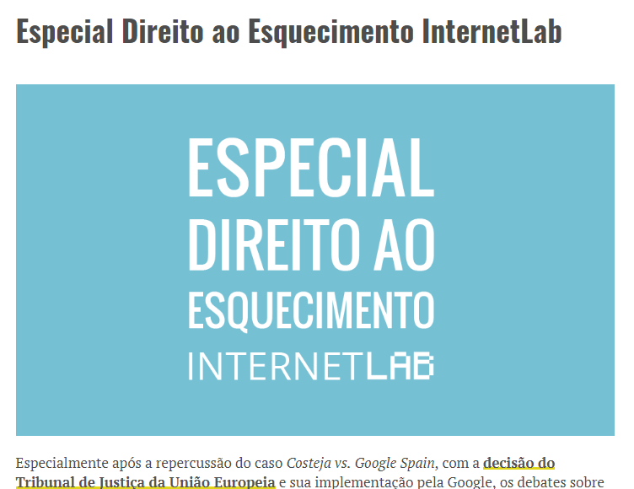

Slide 71
muito obrigado!
Thiago Oliva | coordenador lib. expressão
thiago.oliva@internetlab.org.br
www.internetlab.org.br

Slide 72
efeito Streisand

Slide 73
